Slide 1

Проект
«Доставка радости»

Slide 2
Цель проекта
Цель проекта:
организовать интересный и познавательный досуг для детей находящиеся в тяжелой жизненной ситуации и молодежи «группы риска», проживающих в городе и в отдаленных сельских местностях.
Задачи проекта
-создание творческой инициативной группы социальных аниматоров для организации праздничного пространства для детей находящиеся в тяжелой жизненной ситуации и молодежи «группы риска», проживающих в городе и в отдаленных сельских местностях;
-подбор преподавательского и тренерского состава;
- обучение участников проекта социокультурной анимационной деятельности;
-обучение участников проекта социальным технологиям и моделям работы с детьми, находящимися в трудной жизненной ситуации, «группы риска»;
- решение социально-значимых проблем общества путем создания социального театра, участниками которого станет молодежь «группа риска»;
-организация благотворительных, культурно-досуговых и массовых мероприятий

Slide 3
Целевая группа
-социально-активная молодежь;
- добровольцы;
- малообеспеченные семьи;
-семьи находящиеся в тяжелой жизненной ситуации,
в социально-опасном положении;
дети с ограниченными возможностями здоровья;
дети сироты;
молодежь состоящая на учете в ПДН, КДН и ЗП, внутри школьном учете.

Slide 4
Ожидаемые результаты
Количественные результаты:
40-50 чел. будут обучены социокультурной анимационной деятельностью;
48- Дней рождений для детей находящихся в ТЖС, в СОП;
35-культурно-развлекательных, интеллектуально-познавательных, интерактивных и авторских программ;
4- театрализованных спектакля;
Участие в 3-крупных городских мероприятиях.
Более 5000 тыс. благополучателей.
Качественные результаты:
-участники приобретут творческие, социально-значимые и профориентационные навыки;
- навыки анимационной деятельности и дизайнерского дела;
-овладеют основами мультимедийных технологий;
-получат опыт конструктивной работы в группе, включатся в активное взаимодействие с детьми других социальных категорий;
- научатся проектированию конкретных дел и мероприятий.

Slide 5
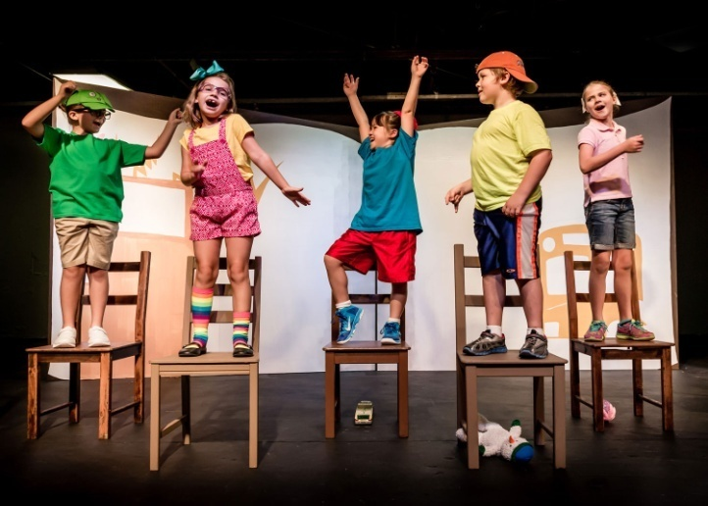
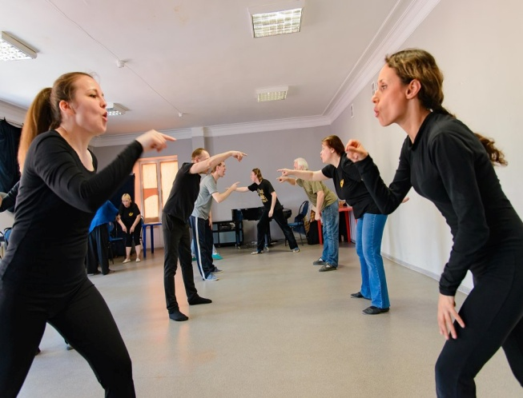

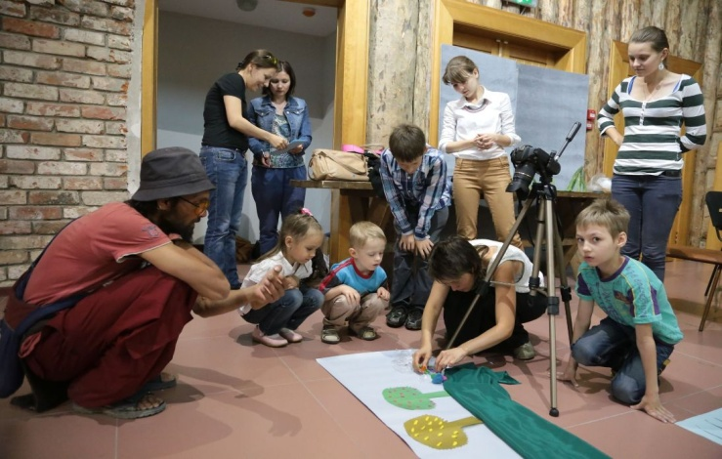
Обучение социокультурной анимационной деятельности
Мастер-классы по актерскому мастерству и сценической речи
Мастер-классы по режиссуре (разработка сюжетов сценарий и
собственных игровых программ)

Slide 6
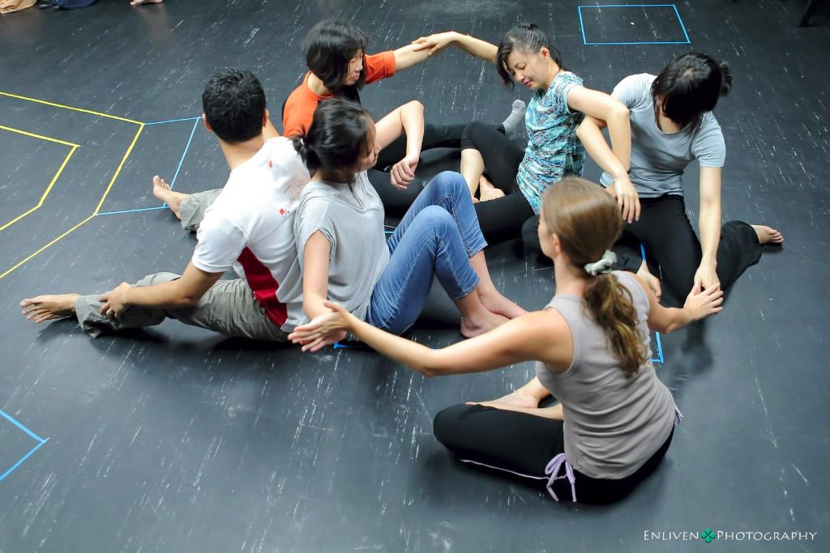
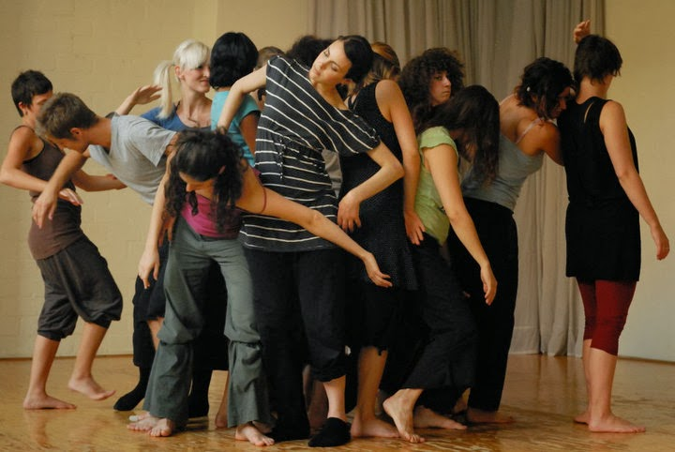
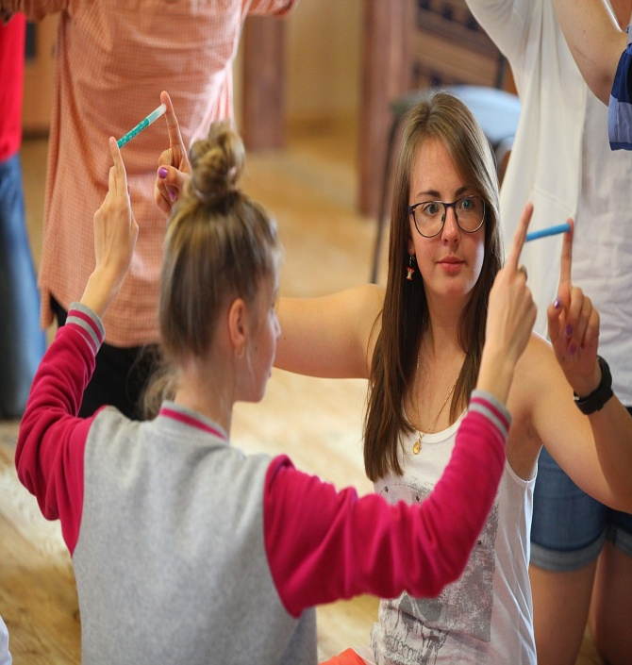
Обучение социокультурной анимационной деятельности
Тренинги по психологии: «возрастная психология» ,
«коммуникативные стили и виды общения», «телесное и словесное
раскрепощение», «телесная и словесная импровизация»,
«работа с трудными детьми и подростками» и т.д.:

Slide 7
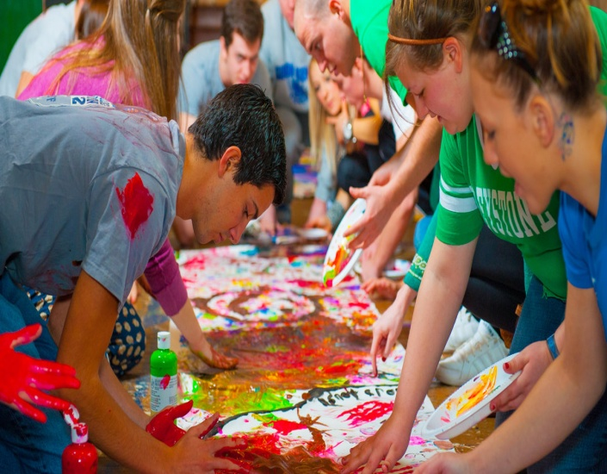
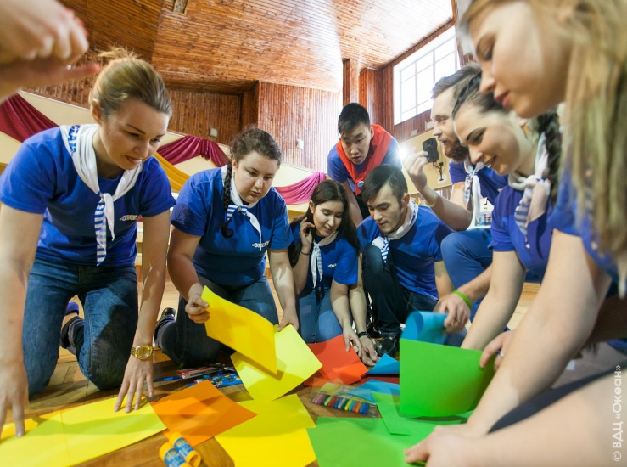
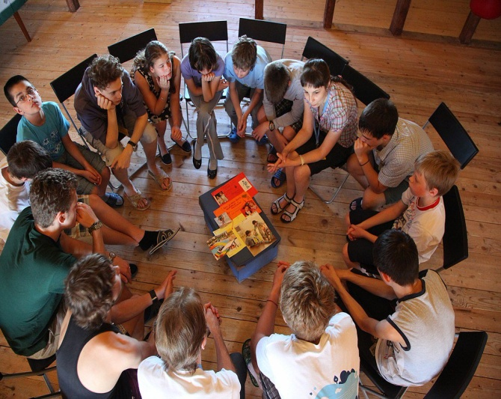
Обучение социокультурной анимационной деятельности
Мастер- класс «Игротехника»: изучение игр, игротехнических приемов и способов организации игры, инструментов организации группы и т.д.

Slide 8
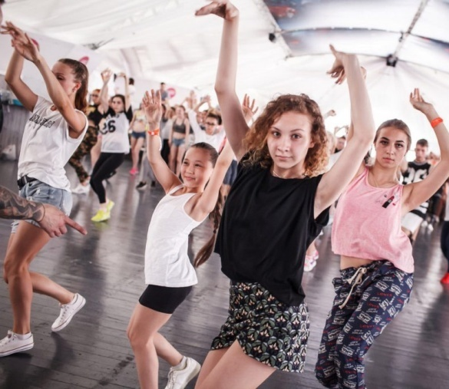
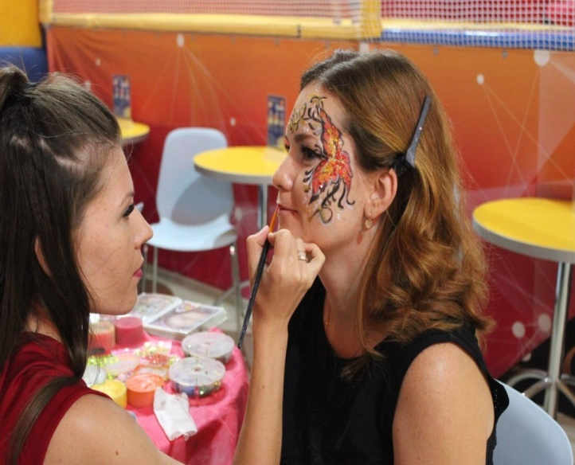
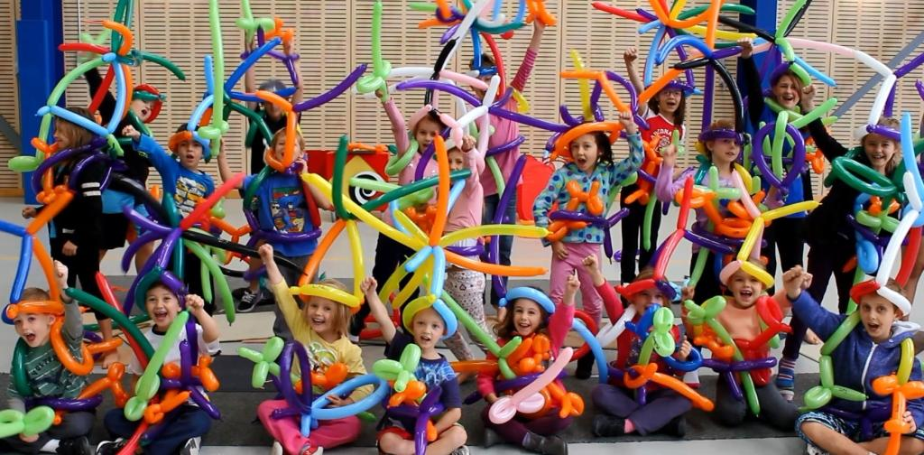
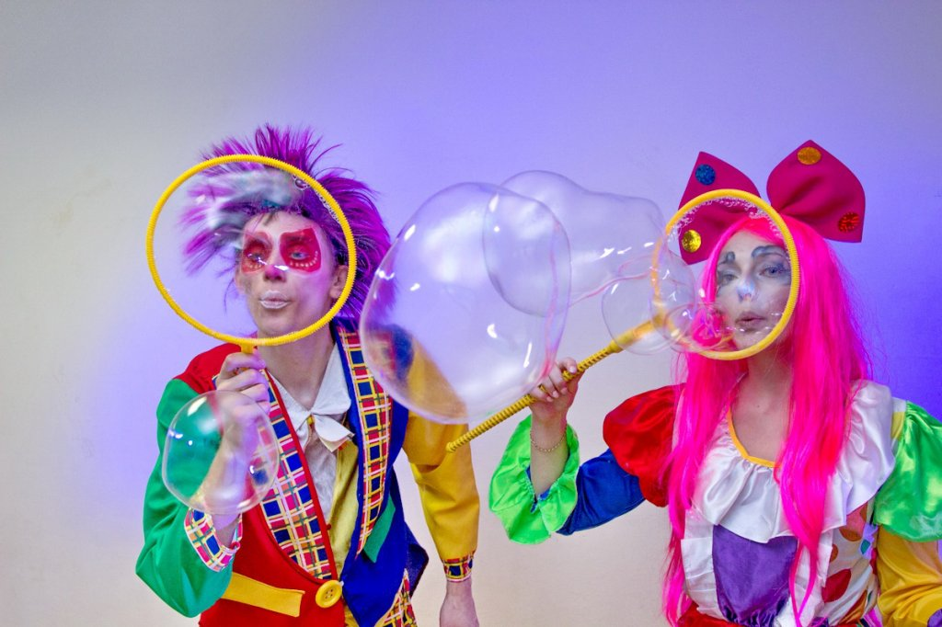
Обучение социокультурной анимационной деятельности
Основы хореографии
Мастер-классы по аквагримму, твистингу, шоу мыльных пузырей
и бумажного шоу

Slide 9
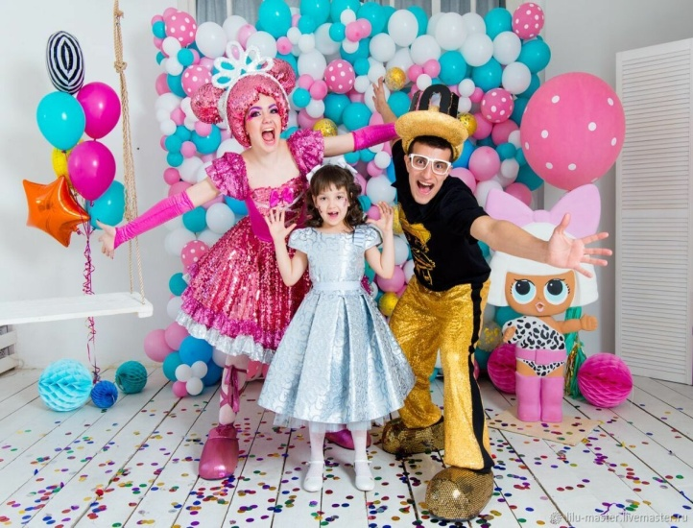
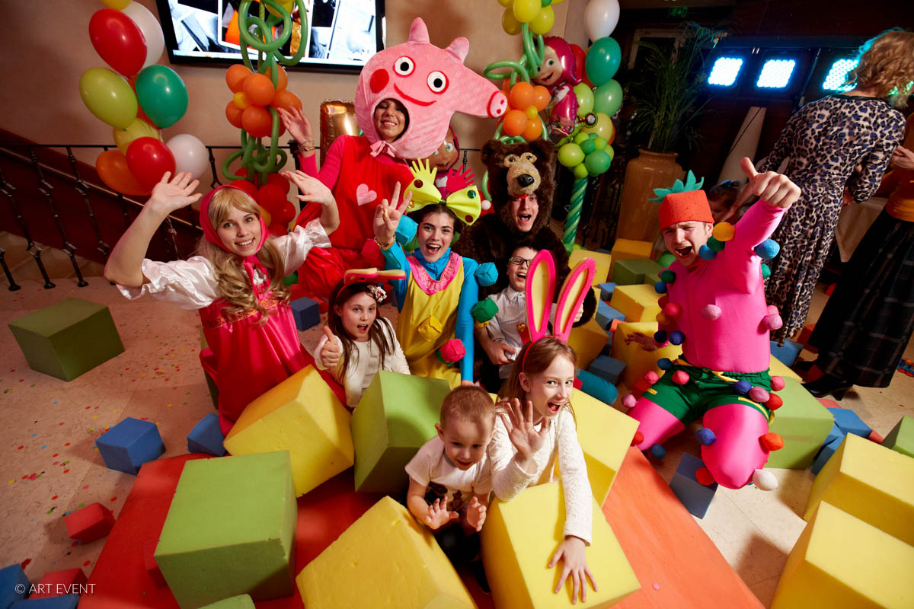
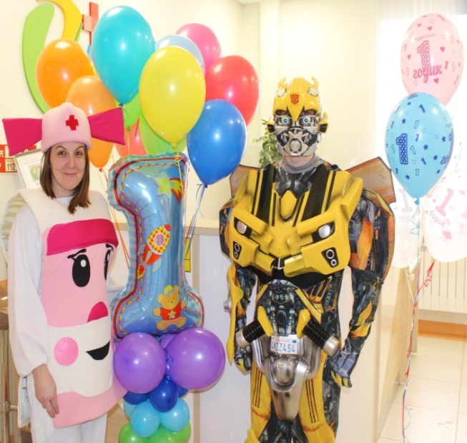
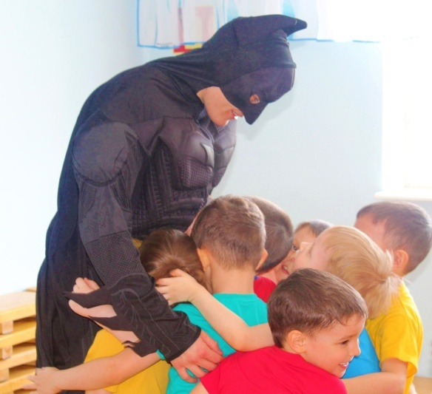
Дни рождения для социально-незащищенных категорий детей и подростков

Slide 10
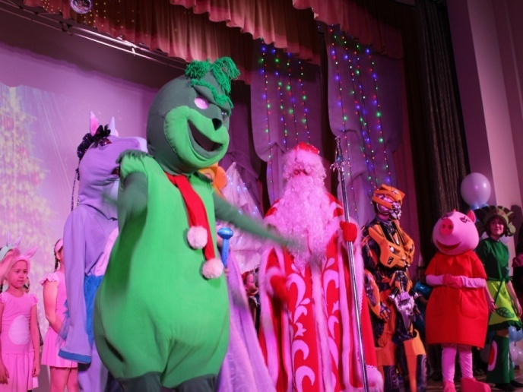
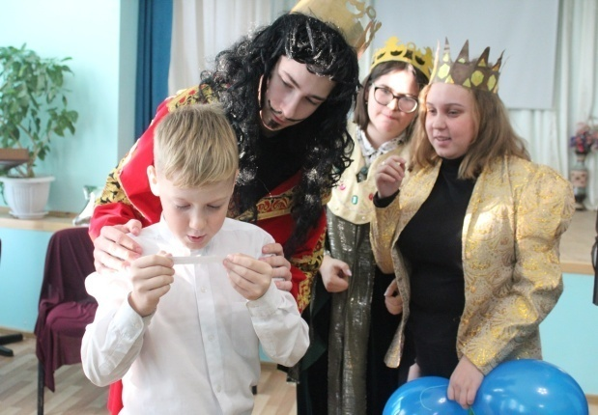
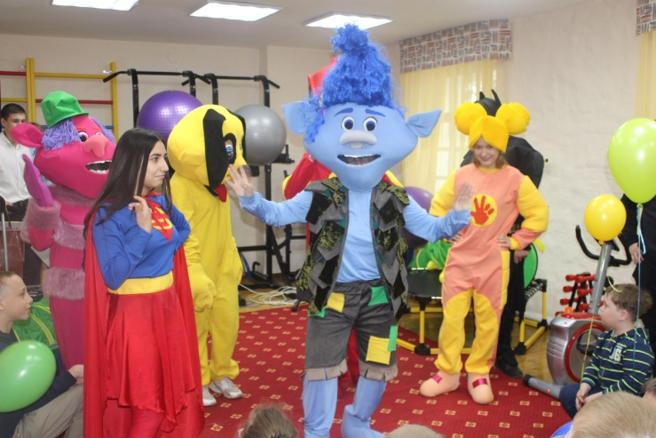
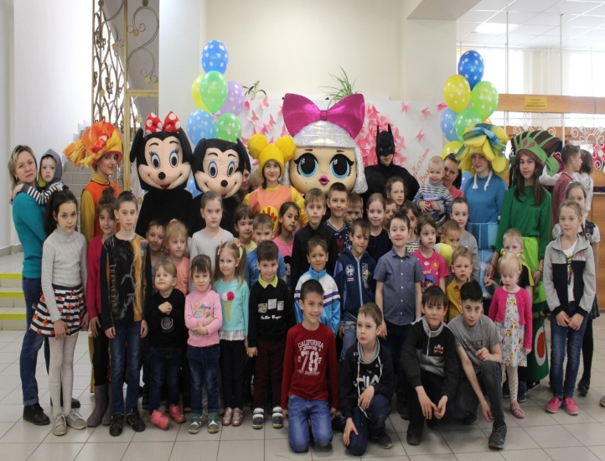
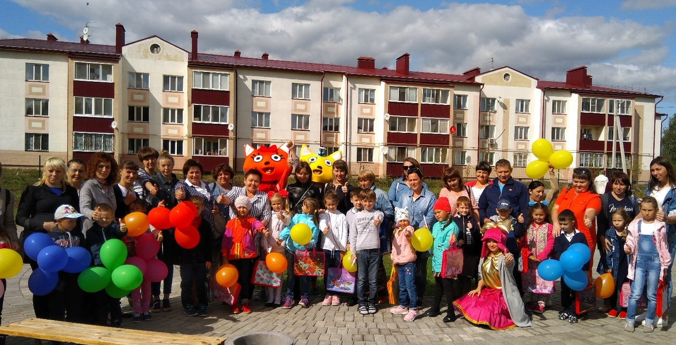
Выездные культурно-развлекательные и познавательные программы в социальных учреждениях города и в отдаленных сельских местностях

Slide 11
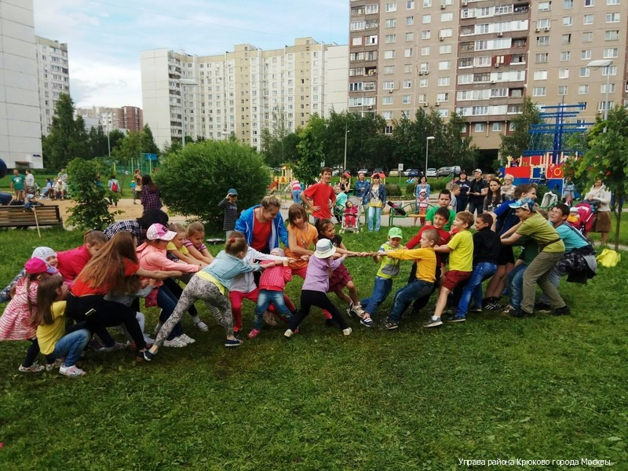
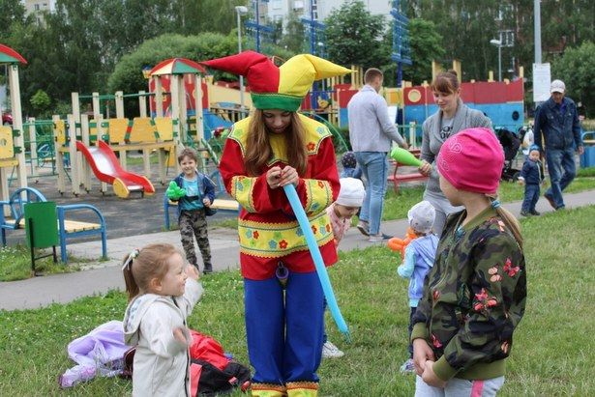
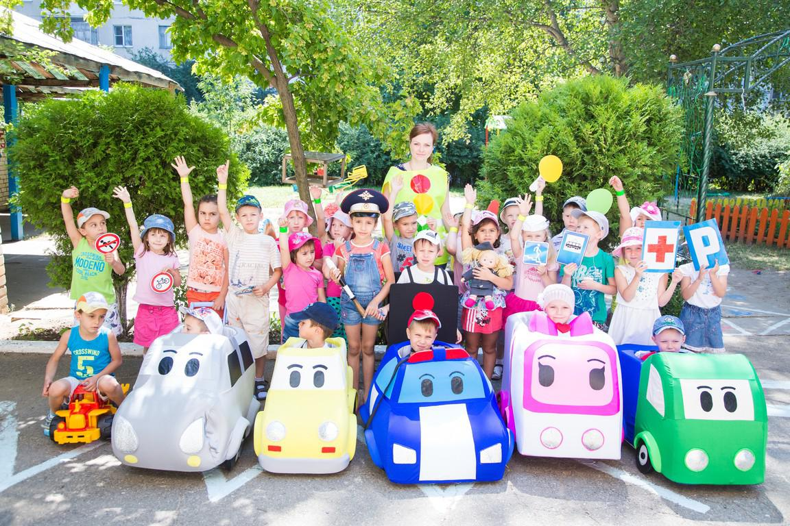
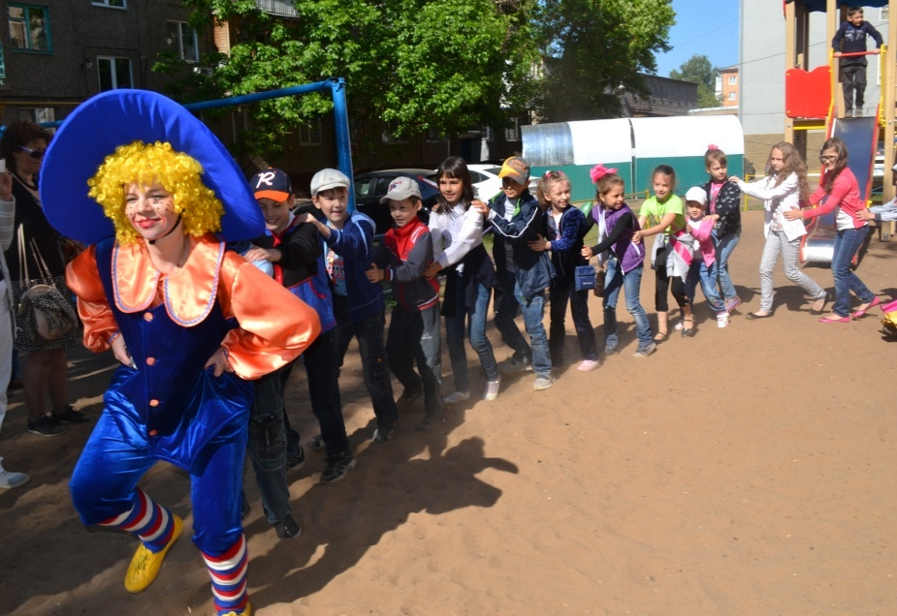
Игровые программы
на дворовых площадках

Slide 12
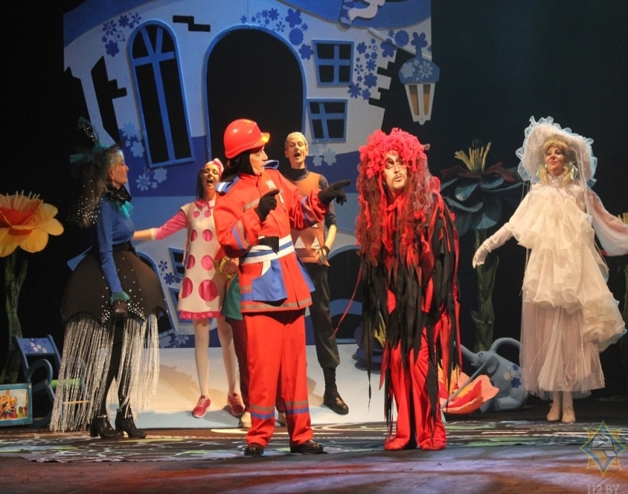
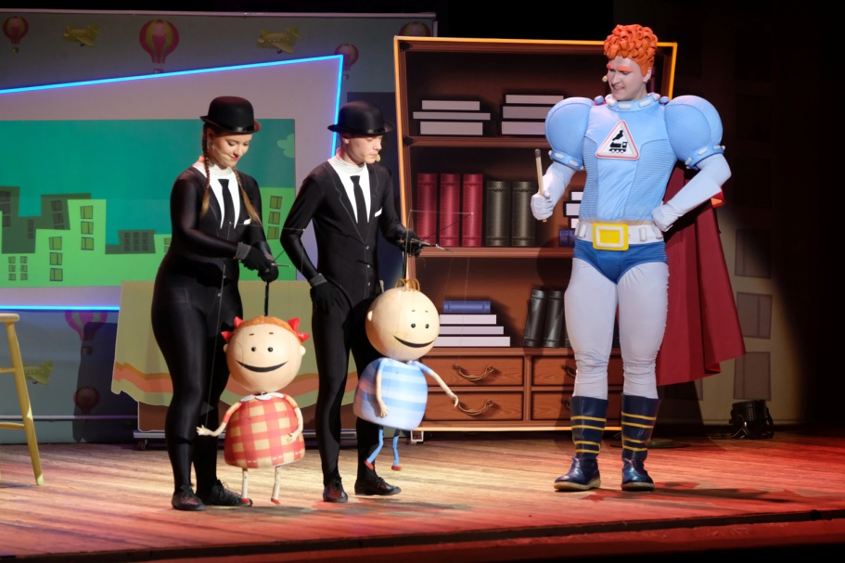
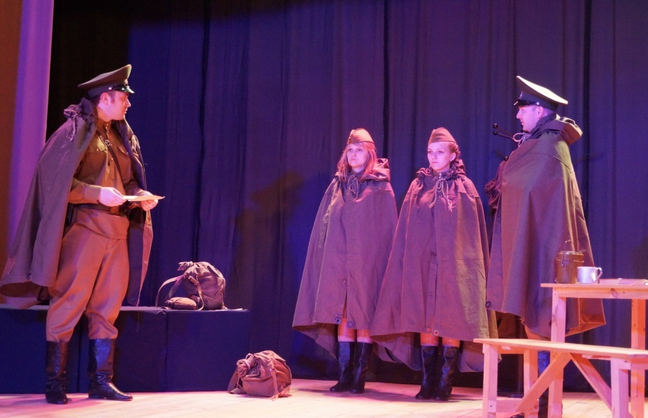
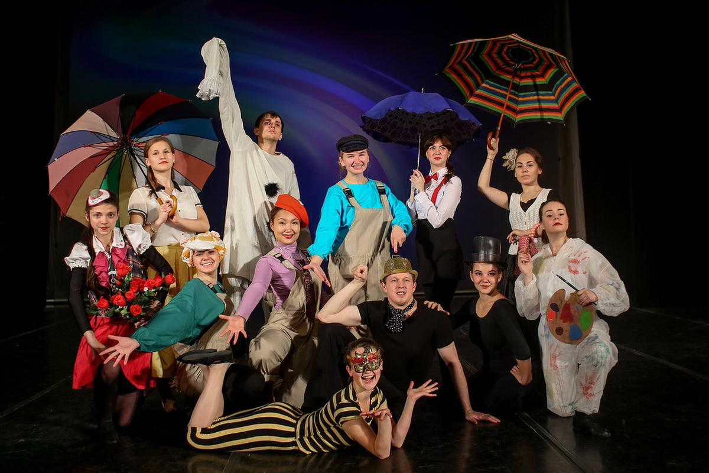
Театрализованные спектакли

